Slide 1
Windows server 測試與實戰報告
系統安全 期中考報告
學生:徐翊豪
指導老師: 偉大的恩師龍大大

Slide 2
agenda
啟動windows 10的 hyper-V
使用hyper-V執行兩個可互連的windows server 2019
Winodws server相關 管理工具
server manager使用技術
使用者(USERS)|群組(GROUP)建置與管理 技術
檔案與資料夾設定與管理 技術
群組原則(Group policy)與安全設定 技術
IIS 安裝與安全設定 技術

Slide 3
啟動W10的 hyper-V

Slide 4
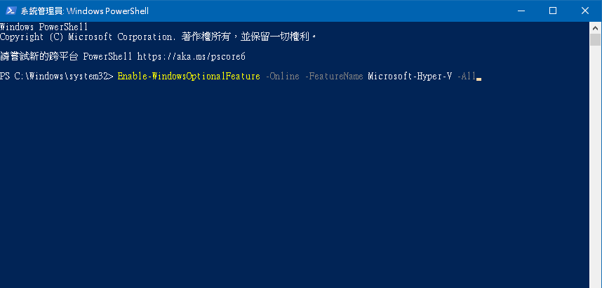
安裝Windows 10的hyper-V

Slide 5
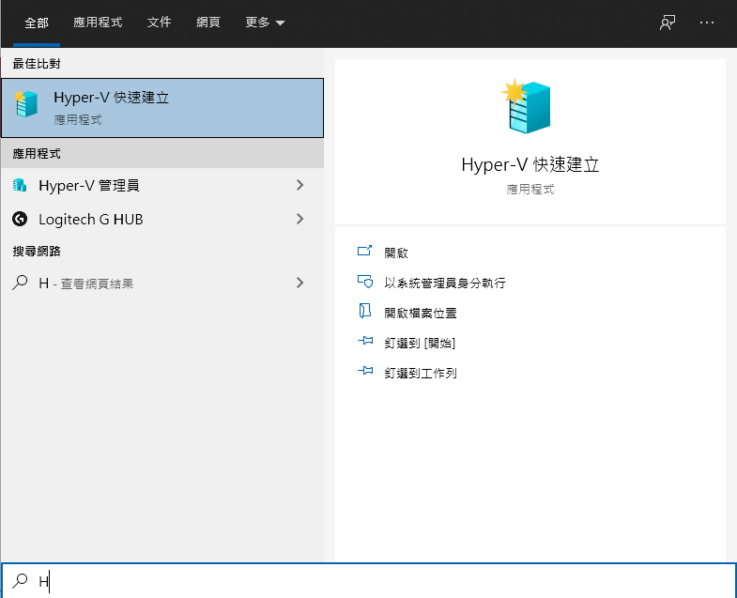
啟動windows 10的 hyper-V

Slide 6
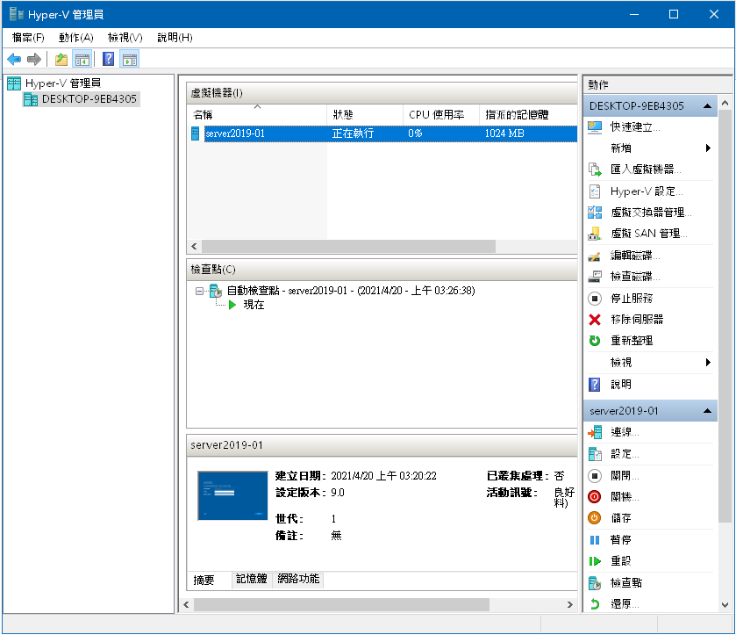
開啟hyper-V 的畫面

Slide 7
使用hyper-V執行兩個
可互連的windows server 2019

Slide 8
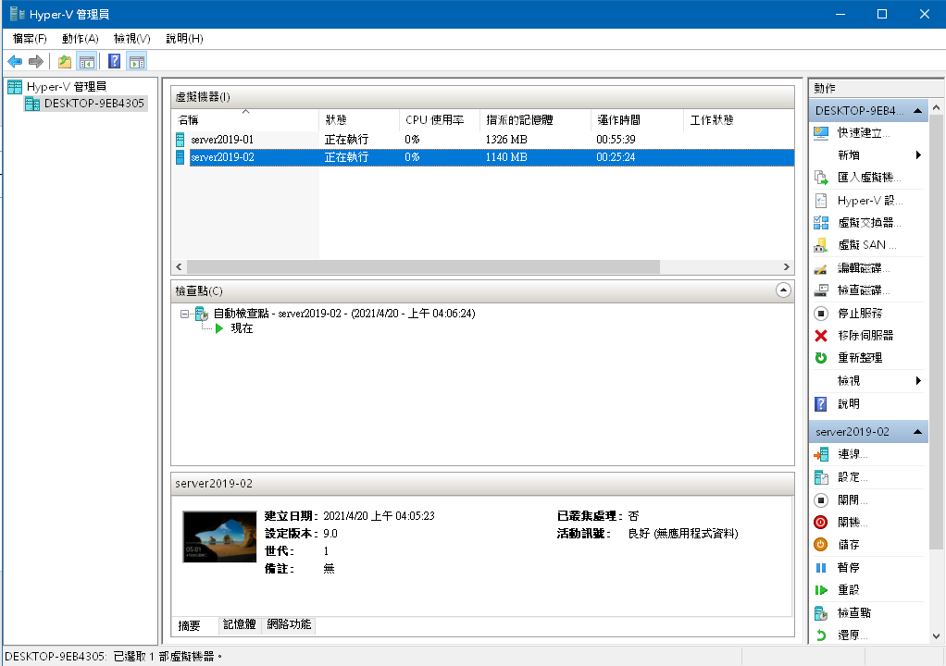
再安裝一個server

Slide 9
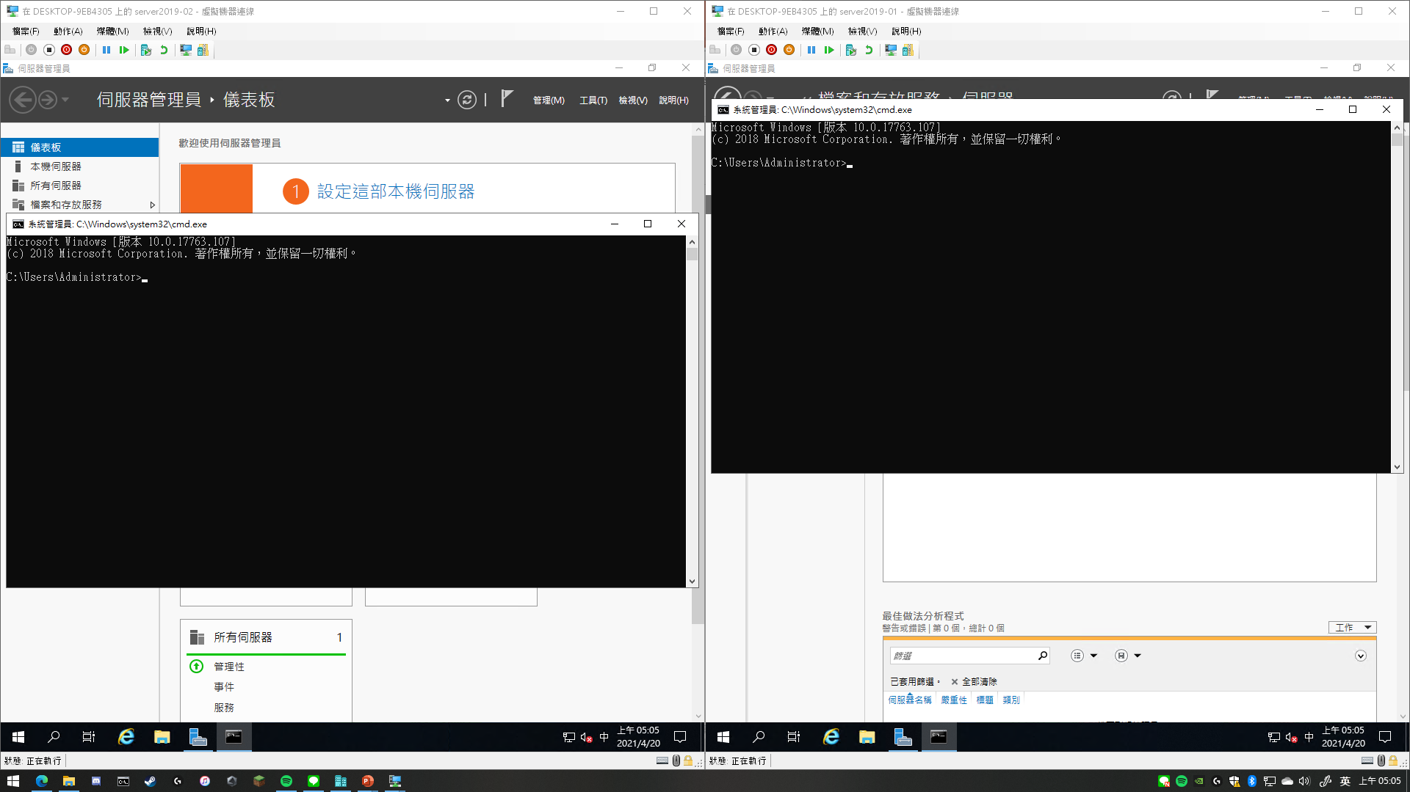
開啟cmd

Slide 10
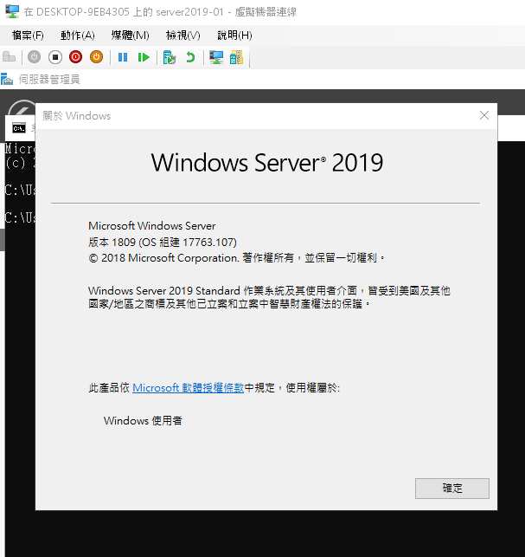
確認系統版本
系統1

Slide 11
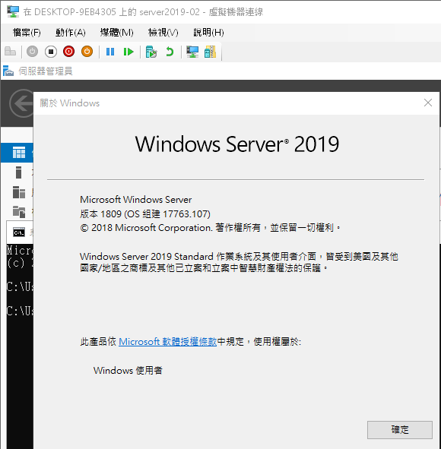
確認系統版本
系統2

Slide 12
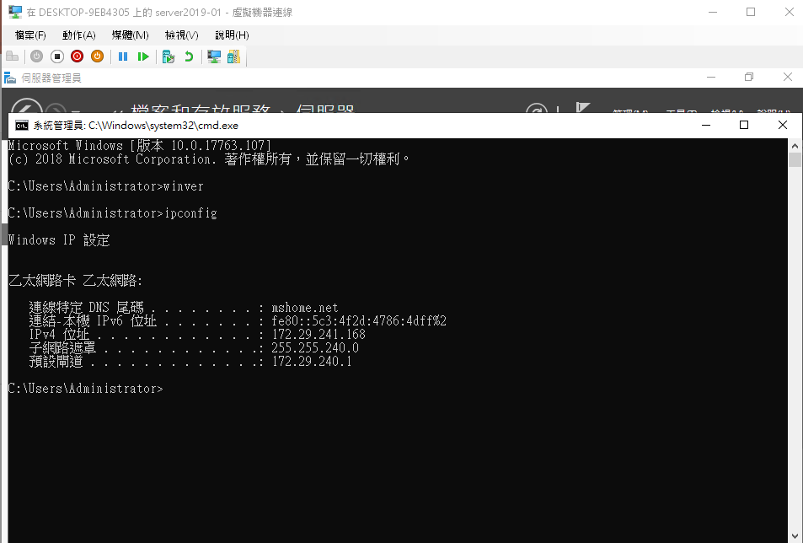
系統1 位址查詢

Slide 13
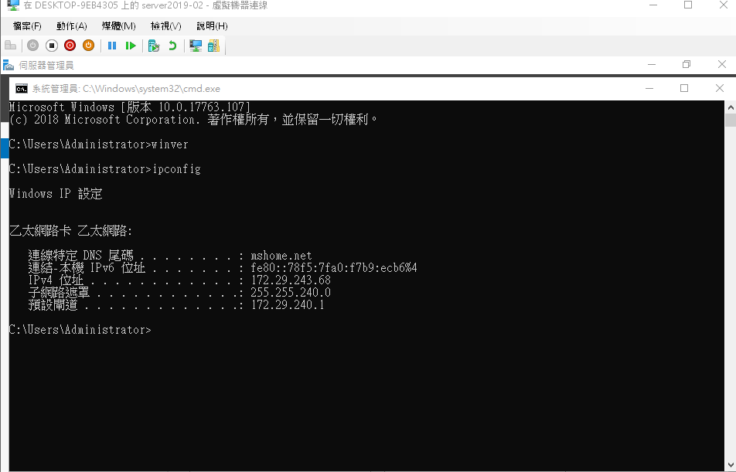
系統2 位址查詢

Slide 14
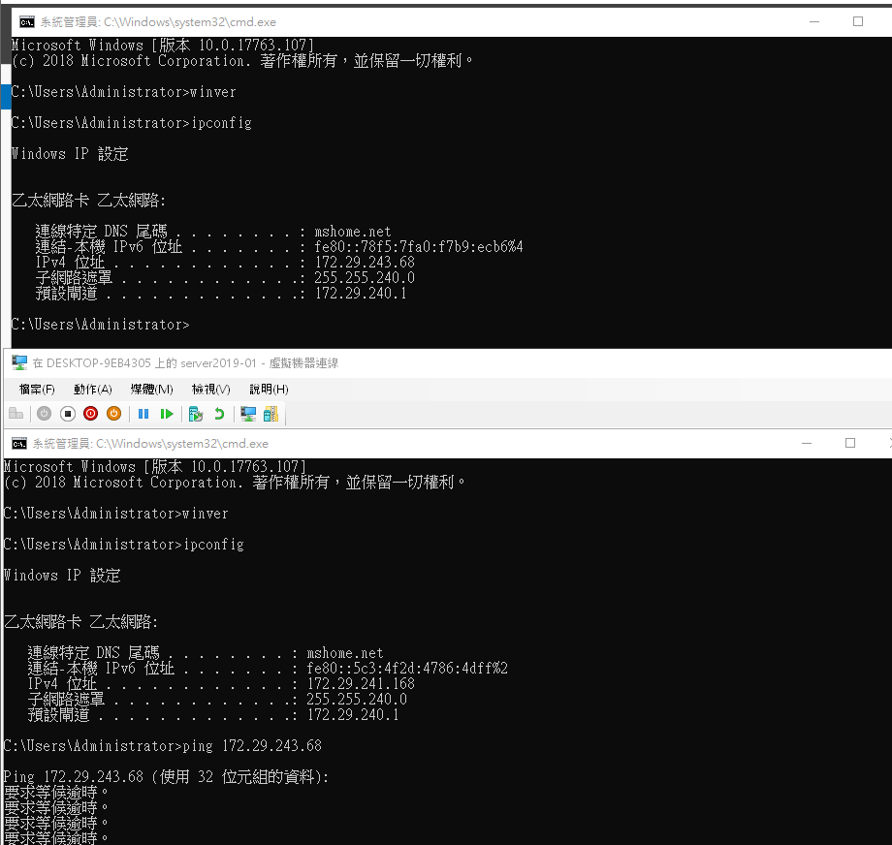
已完成兩個可互通的windows server 2019

Slide 15
Winodws server相關 管理工具

Slide 16
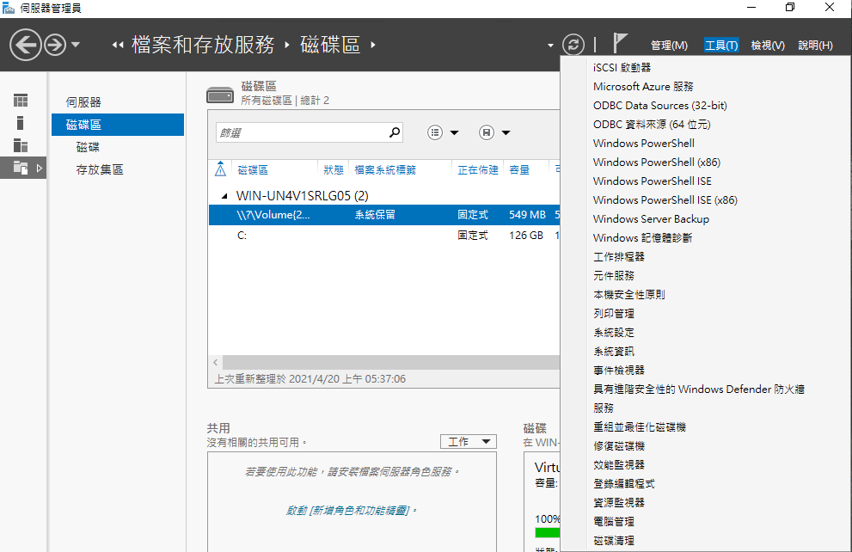
伺服器管理員中有非常多工具

Slide 17
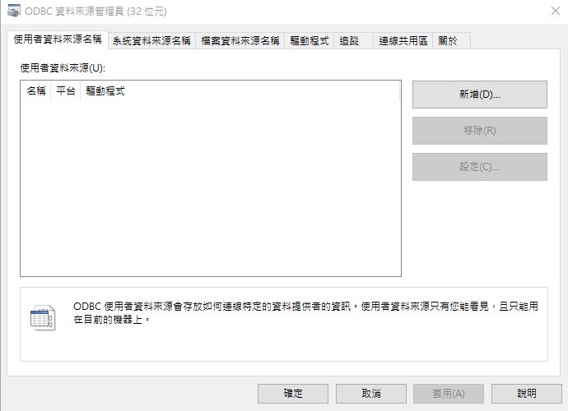
ODBC資料來源管理員

Slide 18
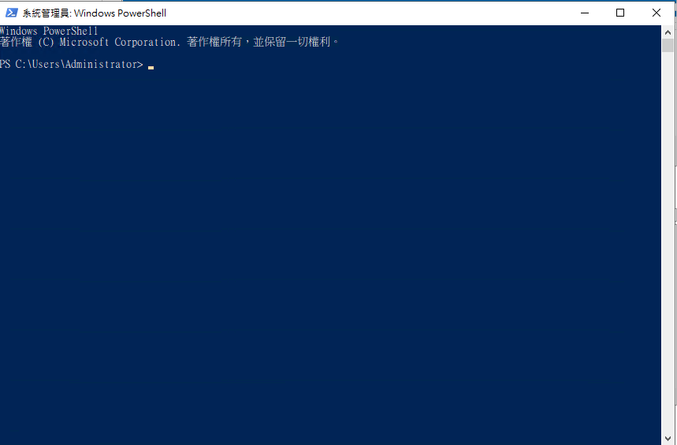
系統管理員Windows PowerShell

Slide 19
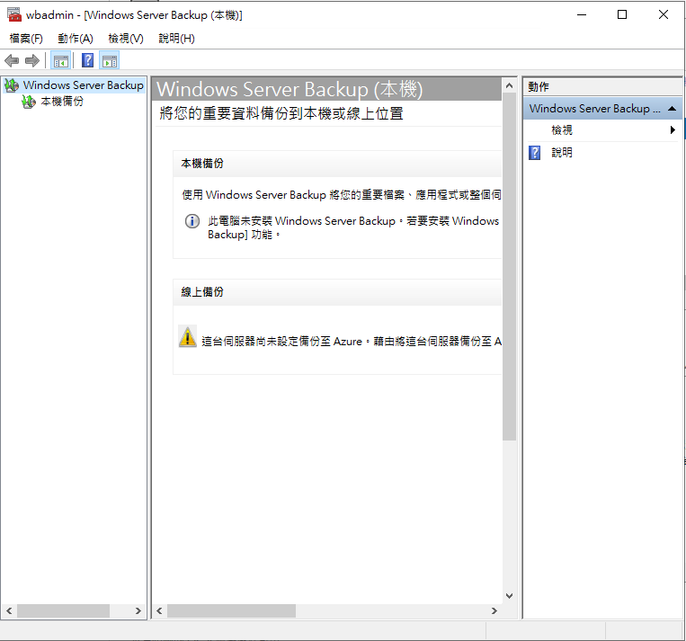
Windows Server Backup

Slide 20
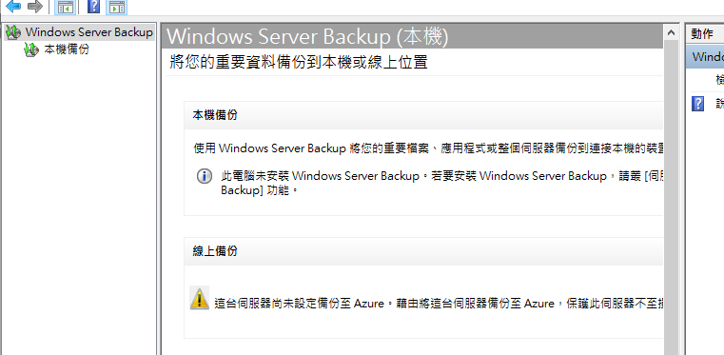
Windows Server Backup
可以線上或本地備份伺服器

Slide 21
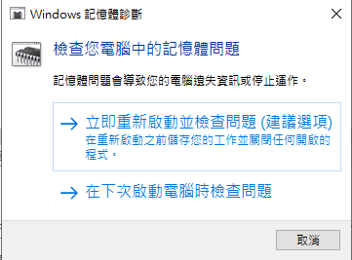
Windows記憶體診斷

Slide 22
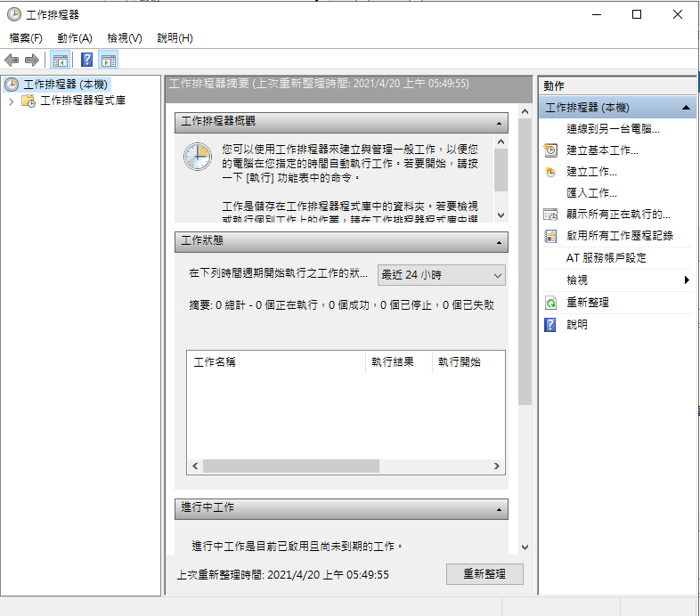
工作排程表

Slide 23
可以匯入寫好的排成也可以直接新增

Slide 24
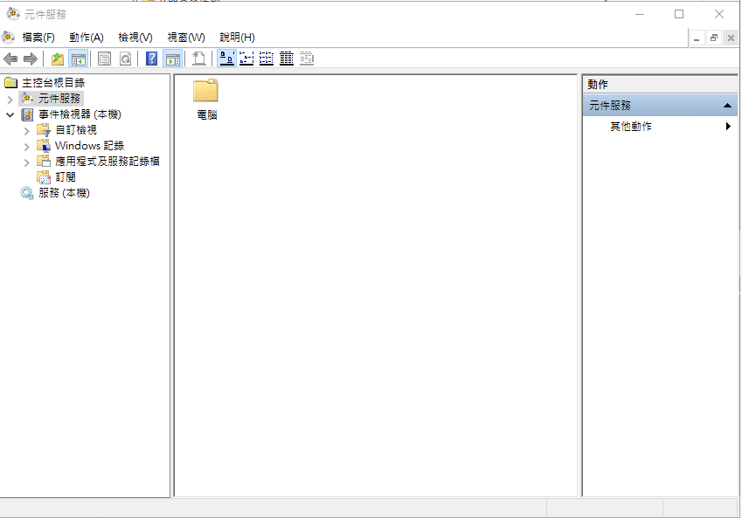
元件服務

Slide 25
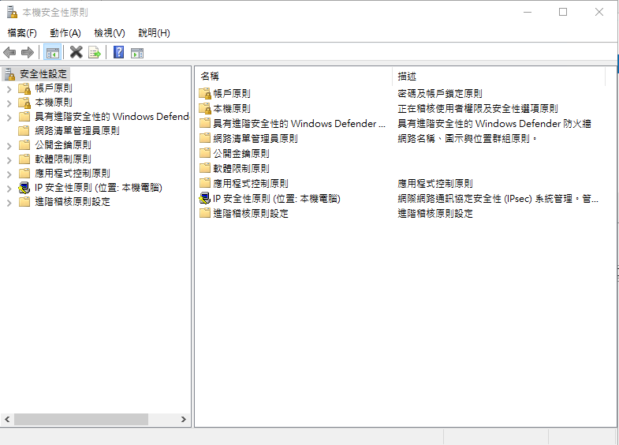
本機安全信原則

Slide 26
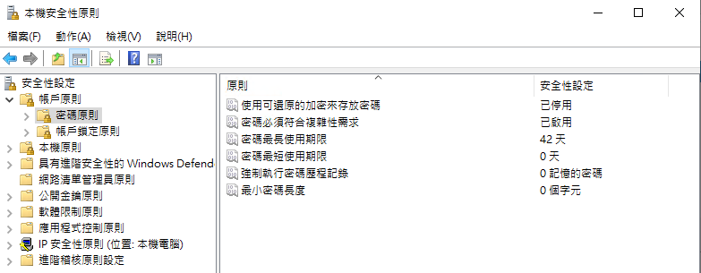
可以用來設定各種原則
最重要的是可以把密碼的複雜性需求關閉!!

Slide 27
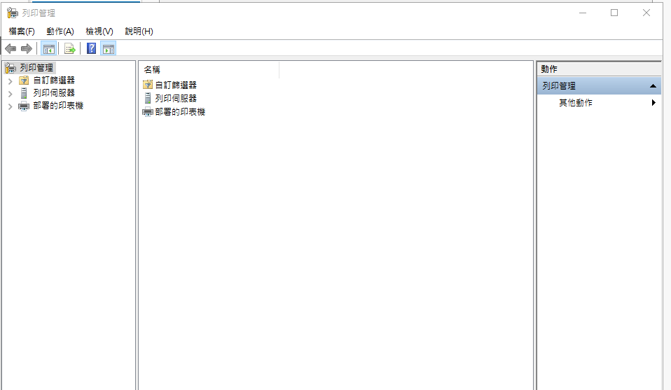
列印機管理

Slide 28
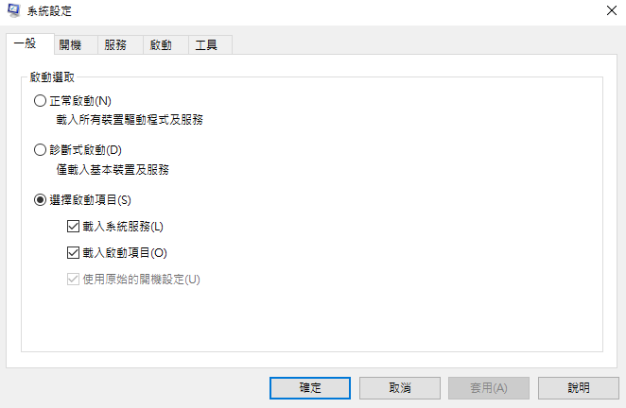
系統設定

Slide 29
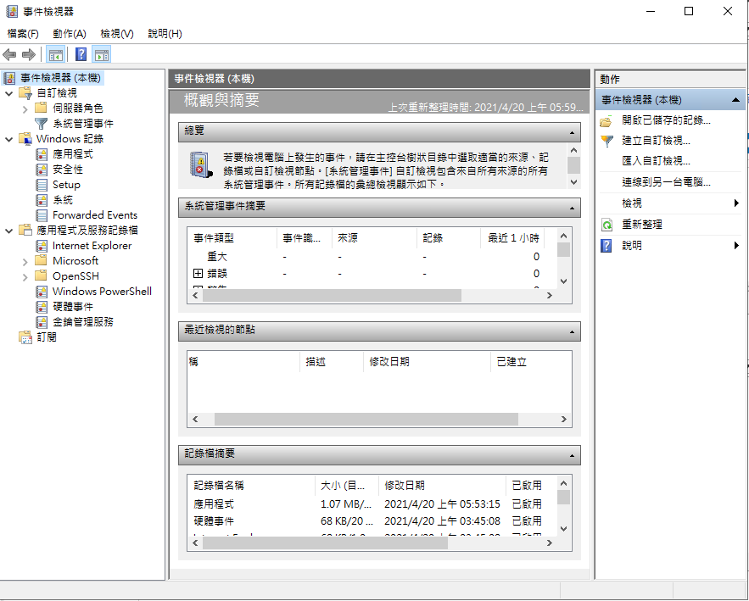
事件檢視器

Slide 30
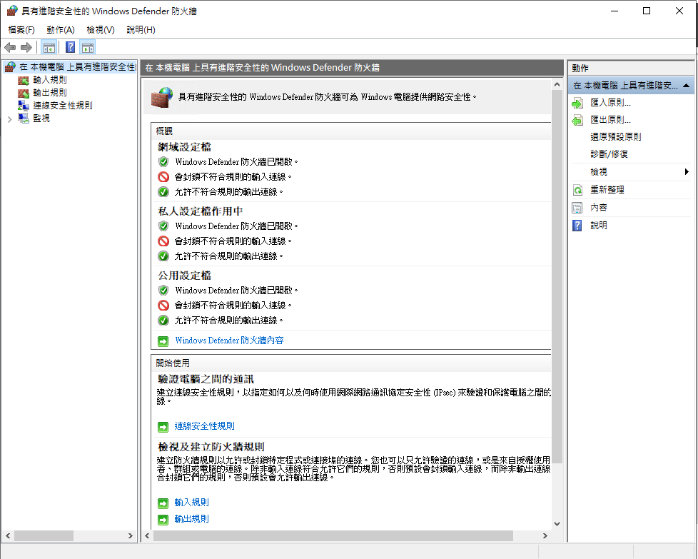
Windows 防火牆

Slide 31
可以設置指定ip通過或阻擋

Slide 32
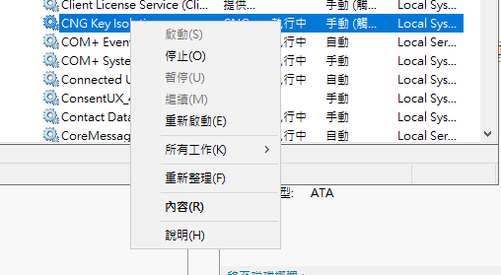
可以查看所有服務
並且可以觀看內容 開啟關閉

Slide 33
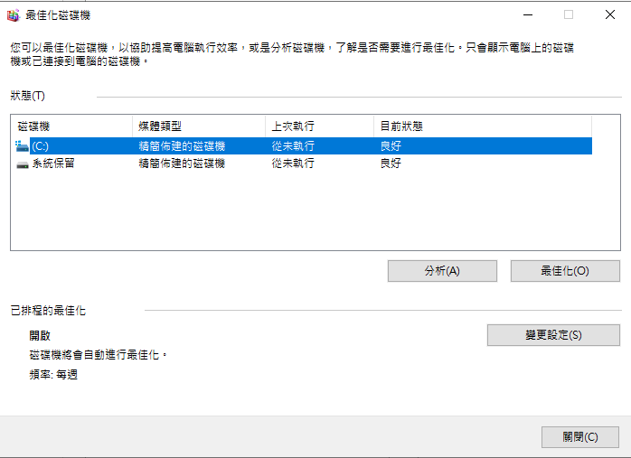
重組並最佳化磁碟

Slide 34
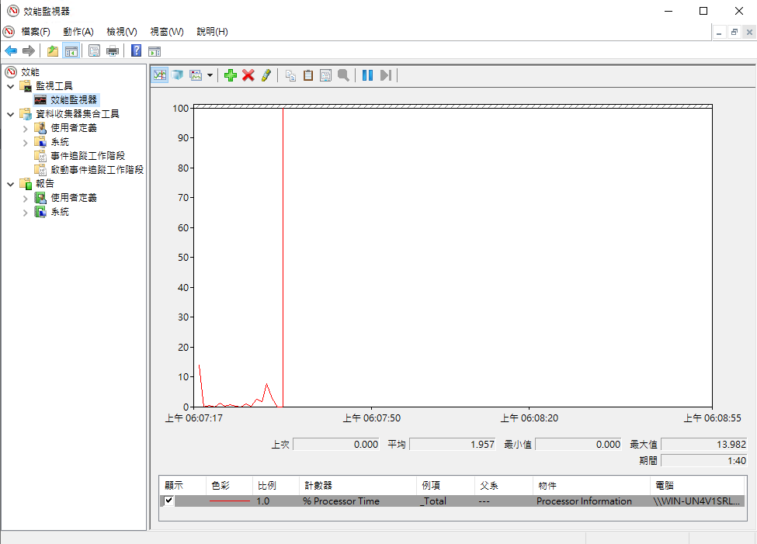
效能監視器

Slide 35
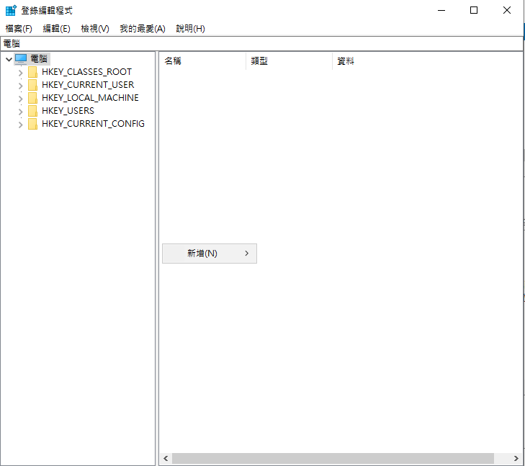
可以修改登錄檔

Slide 36
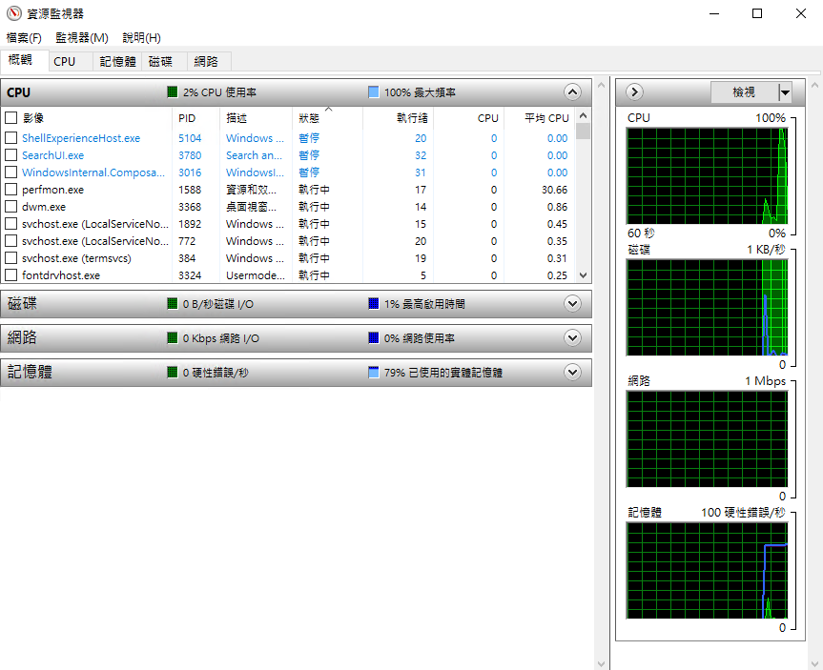
即時監看所有資源的使用率
或程式占用的資源比例

Slide 37
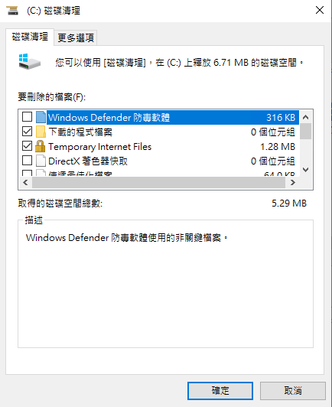
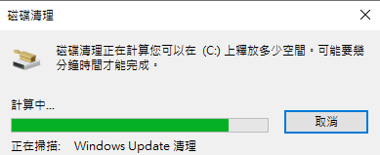
清理用不到的檔案
可以指定方向清理

Slide 38
Server Manager使用技術

Slide 39
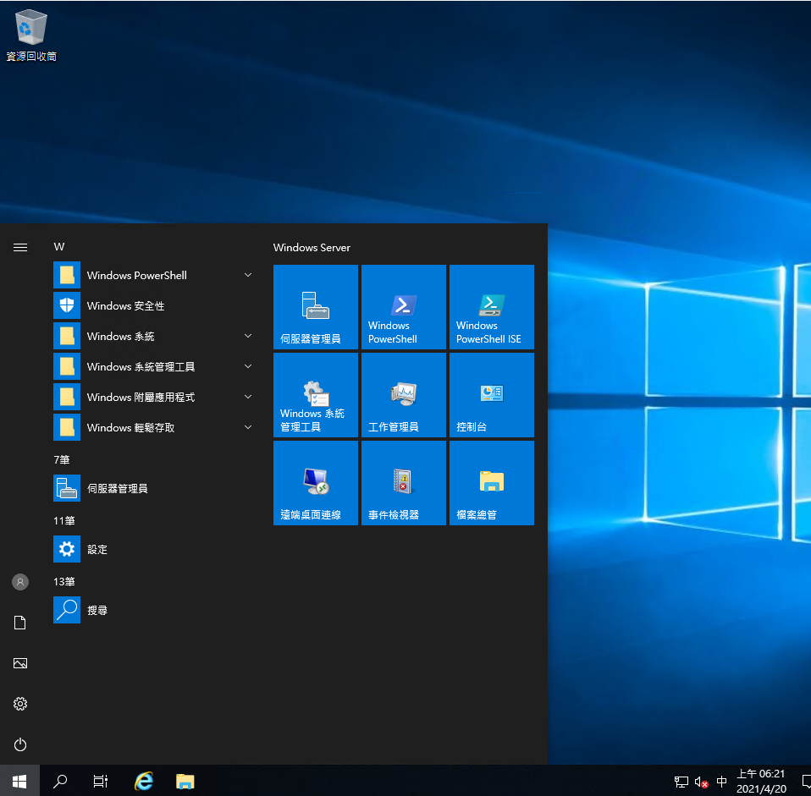
開啟Server Manager

Slide 40
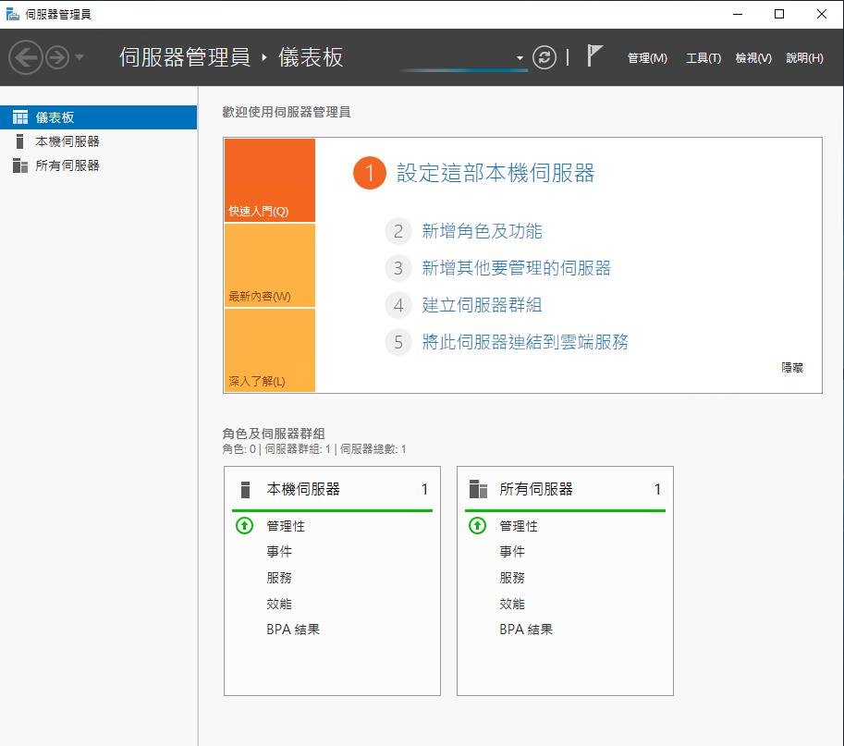
Server Manager管理畫面

Slide 41
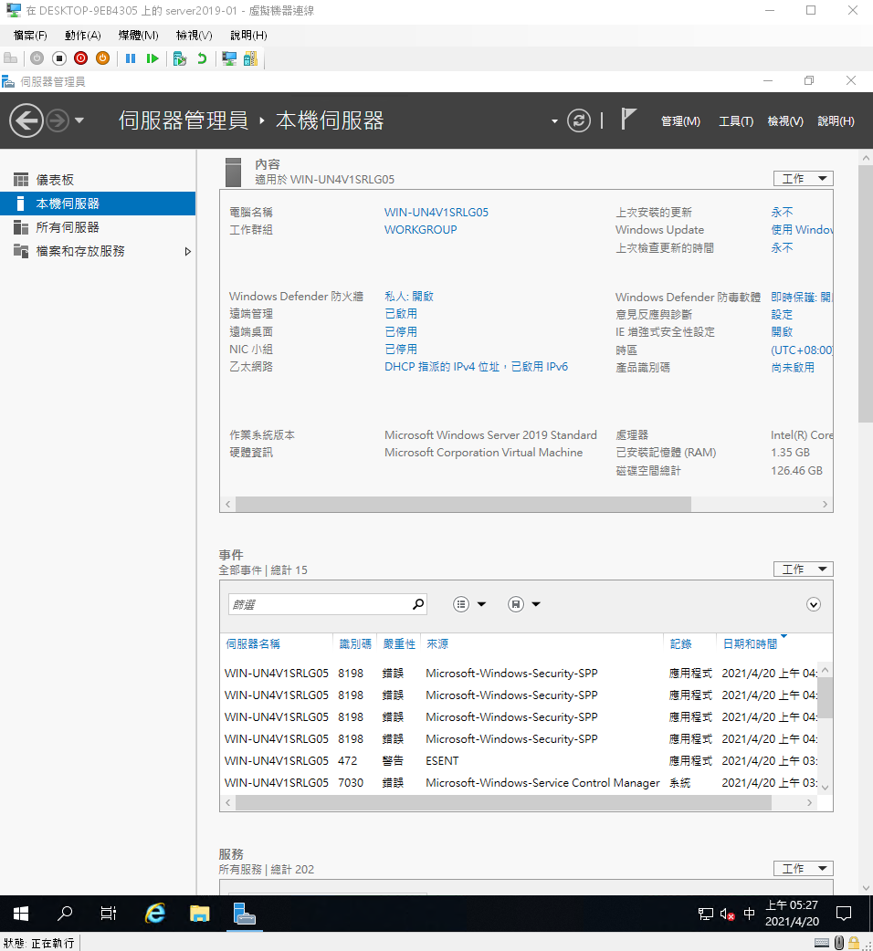
伺服器管理員 管理畫面

Slide 42
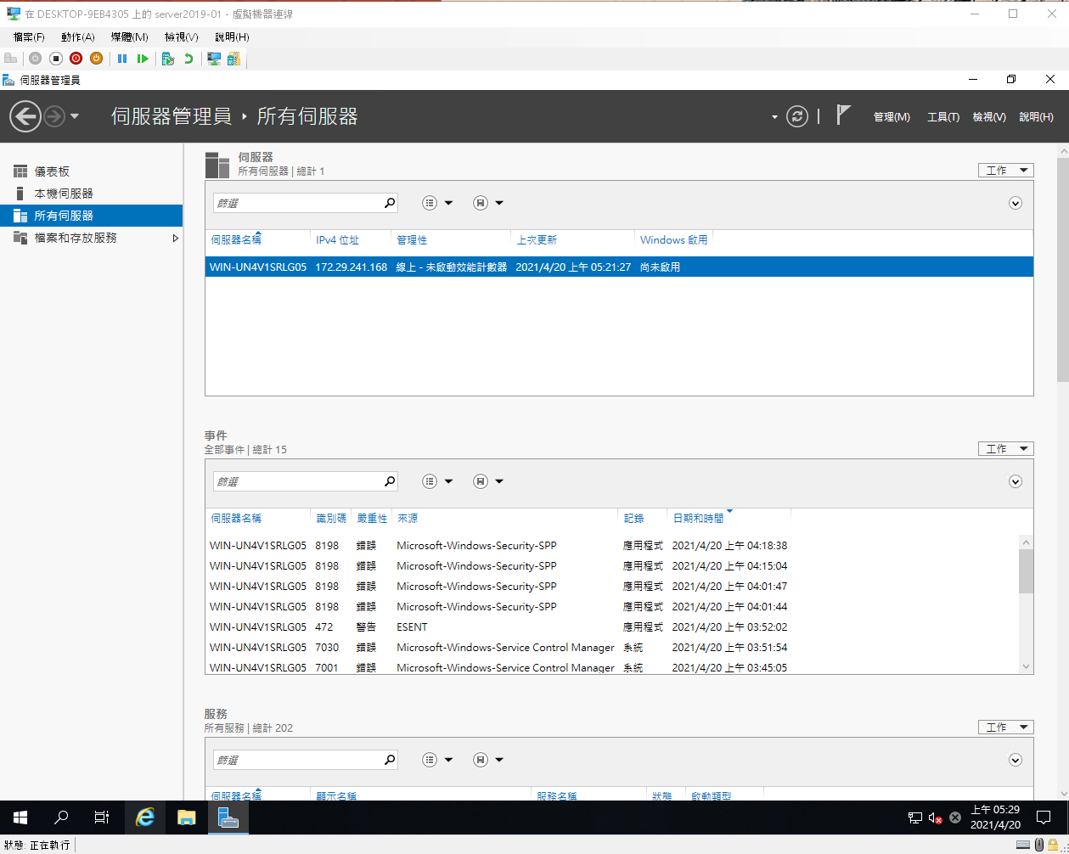
可以查看目前所有伺服器

Slide 43
會顯示每個伺服器詳細資訊

Slide 44
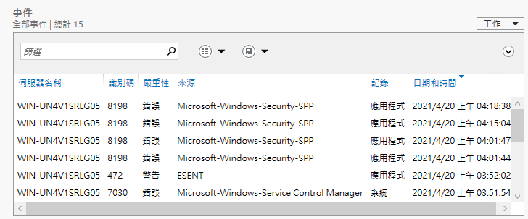
顯示伺服器所有事件

Slide 45
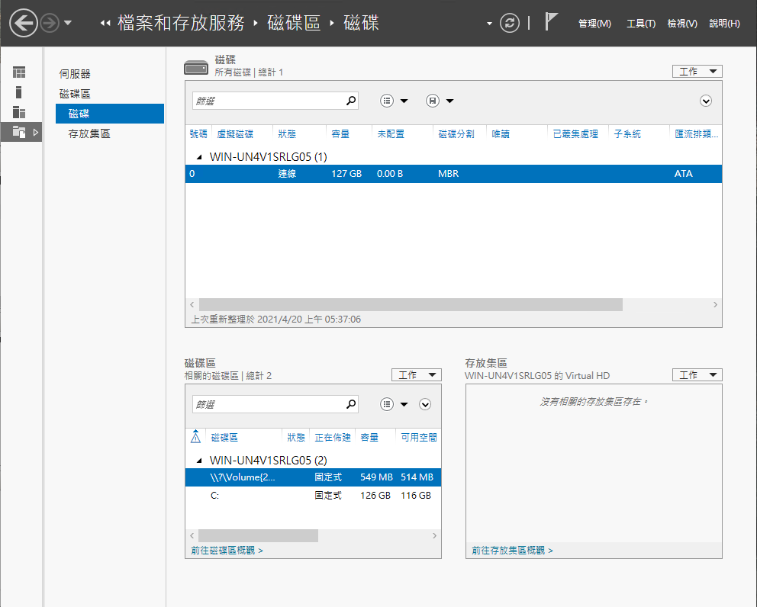
磁碟區詳細資訊

Slide 46
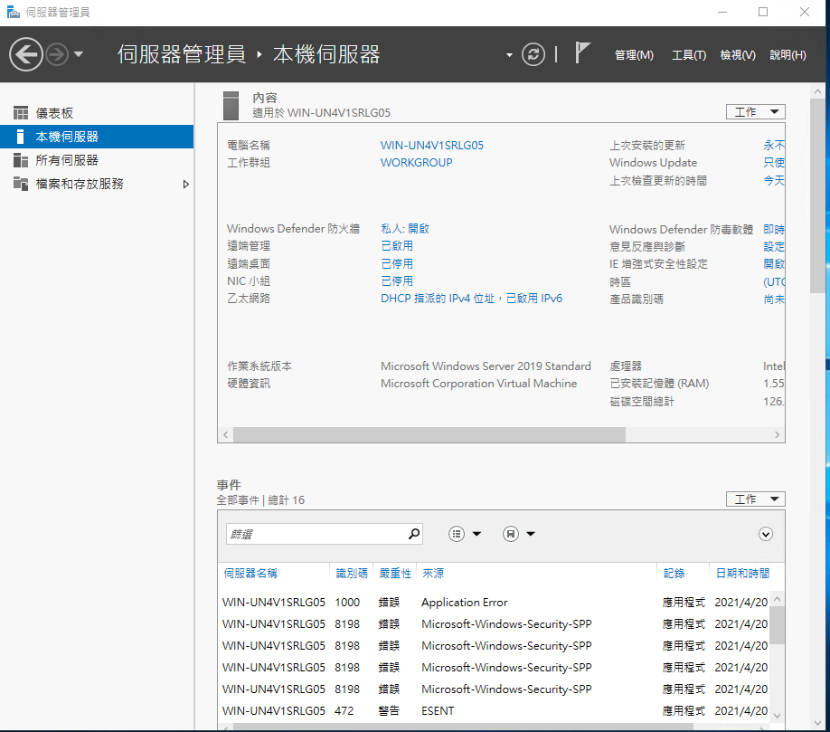
Server Manager本機伺服器

Slide 47
使用者(USERS)
群組(GROUP)建置與管理 技術

Slide 48
內建的使用者帳戶與群組
內建使用者帳戶
Administrator
無法刪除。
建議將其改名
Guest
可更改名稱，但無法刪除。
預設為停用
內建的本機群組帳戶
Administrators
Backup Operators
Guests
Network Configuration Operators
Remote Desktop Users
Users
……………………
特殊群組帳戶
Everyone
Authenticated Users
Interactive
Network
Anonymous Logon

Slide 49
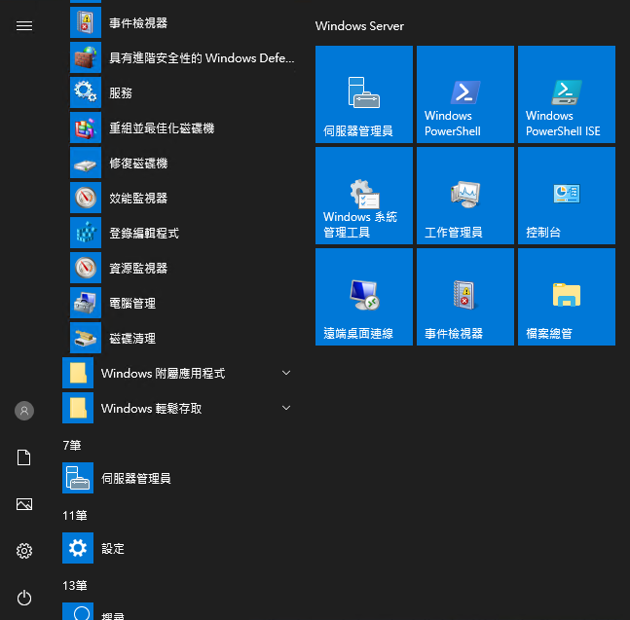
從開始點選電腦管理

Slide 50
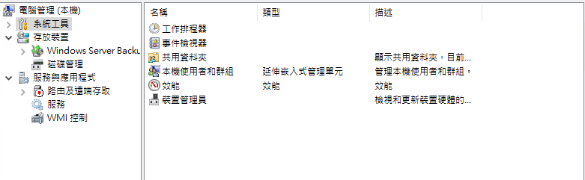
點選本機使用者合群組

Slide 51
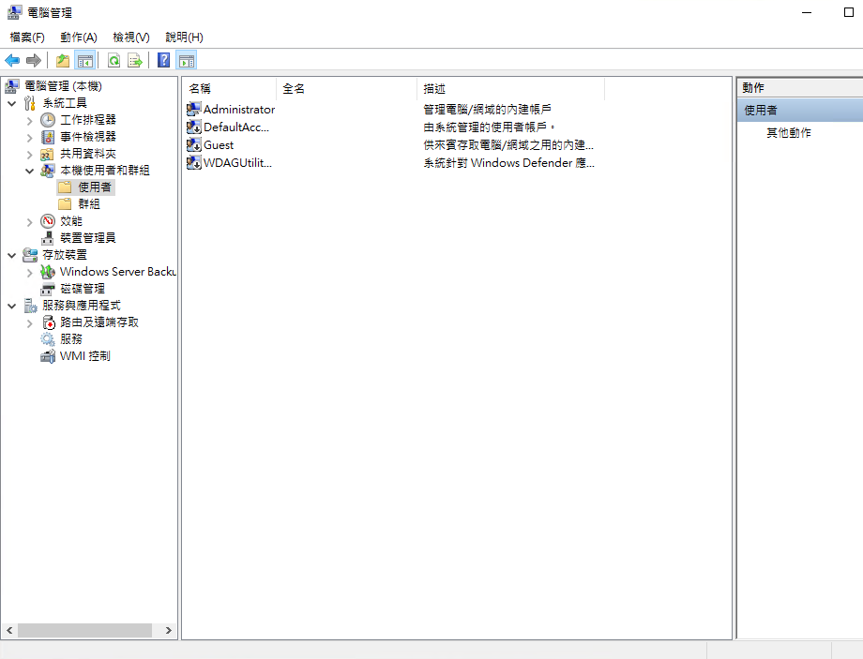
新增使用者

Slide 52
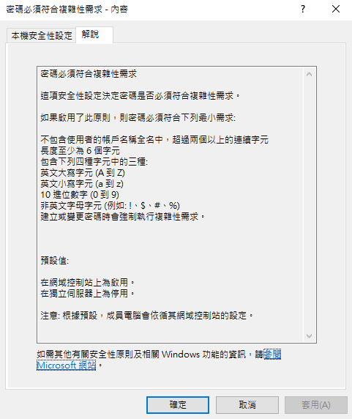
密碼複雜度說明

Slide 53
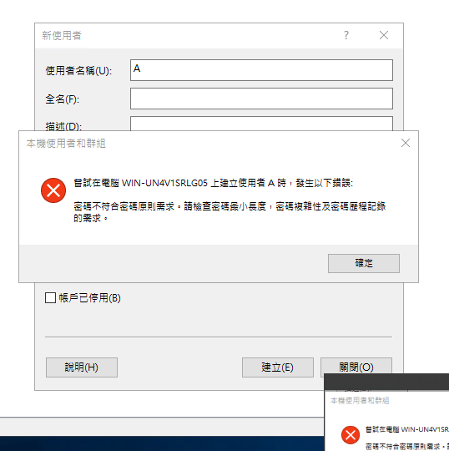
密碼複雜度正確

Slide 54
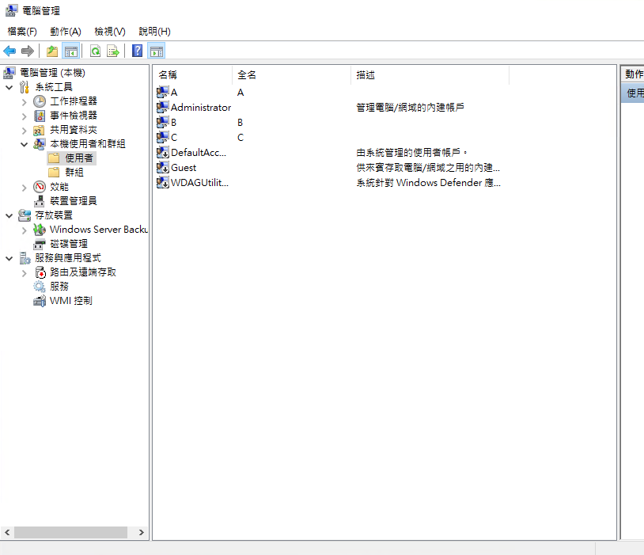
新增A,B,C 使用者

Slide 55
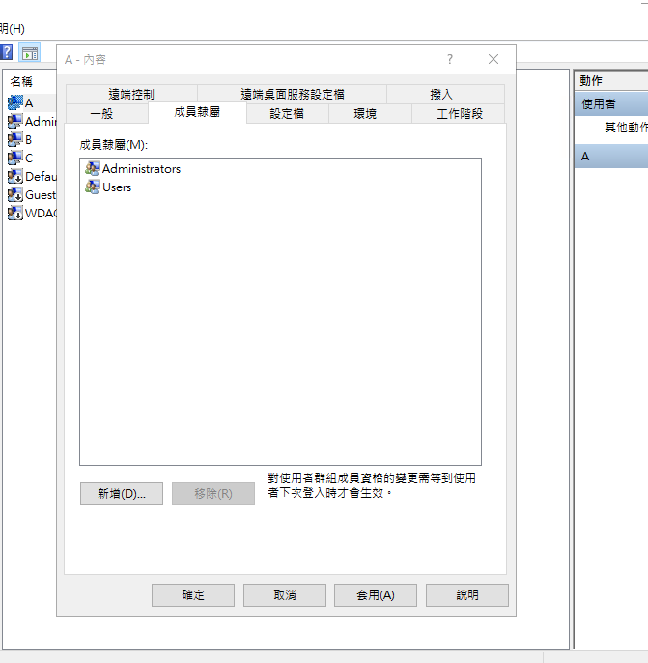
修改使用者A權限

Slide 56
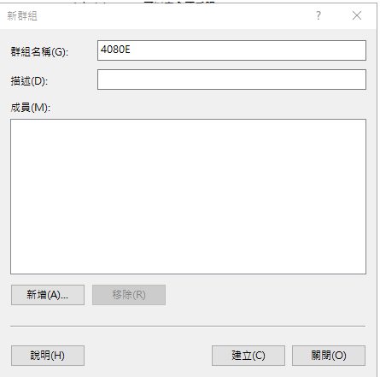
新增新群組

Slide 57
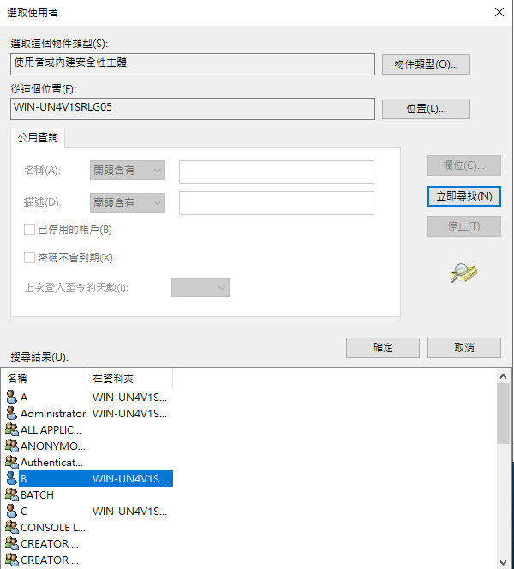
將使用者B加入到群組4080E中

Slide 58
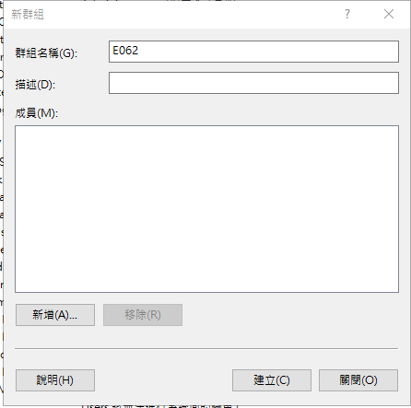
新增群組E062

Slide 59
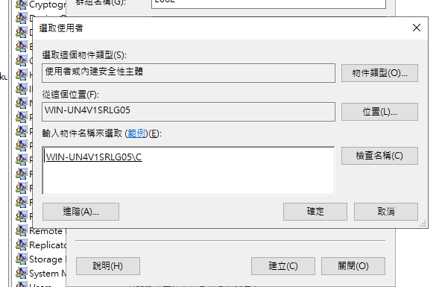
將使用者C加入到E062群組中

Slide 60
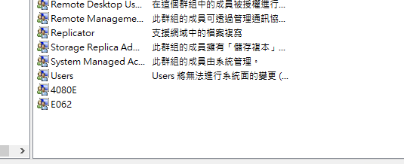
新增的兩個群組

Slide 61
群組原則(Group policy)
與安全設定 技術

Slide 62

使用gpedit.msc開啟編輯器

Slide 63

查看稽核原則

Slide 64

可以指派權限給使用者

Slide 65

決定那些使用者可以登入電腦

Slide 66

決定哪些使用者或群組有遠端登入的權限

Slide 67

允許使用者以批次佇列設備登入

Slide 68

允許安全性主體以服務方式登入

Slide 69

授權Active Directory 同步處理

Slide 70

在驗證後模擬用戶端

Slide 71

決定哪些使用者帳戶能夠呼叫
CreateProcessAsUser()
應用程式開發介面 (API)

Slide 72

決定會阻止哪些帳戶以批次工作登入

Slide 73

阻止哪些服務帳戶以服務方式登錄處理程序

Slide 74

阻止哪些使用者登入電腦

Slide 75

阻止哪些使用者從網路存取電腦

Slide 76

禁止使用者及群組以遠端桌面服務用戶端登入

Slide 77

呼叫API來建立分頁檔及變更其大小

Slide 78

可以使用物件管理員來建立目錄物件

Slide 79

是否可以從登入的電腦建立符號連結

Slide 80

可以建立所有工作階段可用的全域物件

Slide 81

建立權杖物件

Slide 82

相同工作階段中的另一個使用者取得模擬權杖

Slide 83

決定哪些使用者帳戶可修改物件

Slide 84

決定何人可以修改韌體環境值

Slide 85

將偵錯工具附加到任何處理程序或核心

Slide 86

哪些使用者及群組能在磁碟區上執行維護工作

Slide 87

群組或使用者可將工作站新增至網域

Slide 88

能夠從網路上的遠端位置將電腦關機

Slide 89

決定使用者及群組透過網路連線到這台電腦

Slide 90

無需登入便可從擴充座卸除可攜式電腦

Slide 91

處理程序可使用哪些帳戶
將項目新增到安全性記錄

Slide 92

只能周遊目錄

Slide 93

決定哪些使用者可以出於備份系統的目的

Slide 94

可讓處理程序模擬任何使用者無需驗證

Slide 95

能在核心模式中動態載入和解除載入
裝置驅動程式或其他程式碼

Slide 96

可使用效能監視工具來監視系統
處理程序的效能

Slide 97

效能監視工具來監視非系統處理程序的效能

Slide 98

決定哪些使用者能夠指定個別資源
的物件存取稽核選項

Slide 99

決定哪些帳戶能使用具有寫入內容的處理程序
存取其他處理程序

Slide 100

使用者帳戶可以增加減少處理程序
的工作組大小

Slide 101

能變更處理程序可使用最大記憶體的人員

Slide 102

哪些使用者可以在還原備份檔案及目錄時，略過檔案、目錄、登錄及其他持續物件的權限，並決定哪些使用者可以物件擁有者的身分，設定任何有效的安全性主體。

Slide 103

阻止系統將資料分頁到磁碟上的虛擬記憶體

Slide 104

本機登入電腦的使用者能夠使用 Shutdown
命令將作業系統關機

Slide 105

使用者和群組能夠變更電腦
內部時鐘的時間和日期

Slide 106

使用者與群組可以變更電腦顯示
本地時間時使用的時區

Slide 107

決定哪些使用者可以在使用者或
電腦物件上設定 [信任委派] 設定

